Slide 1

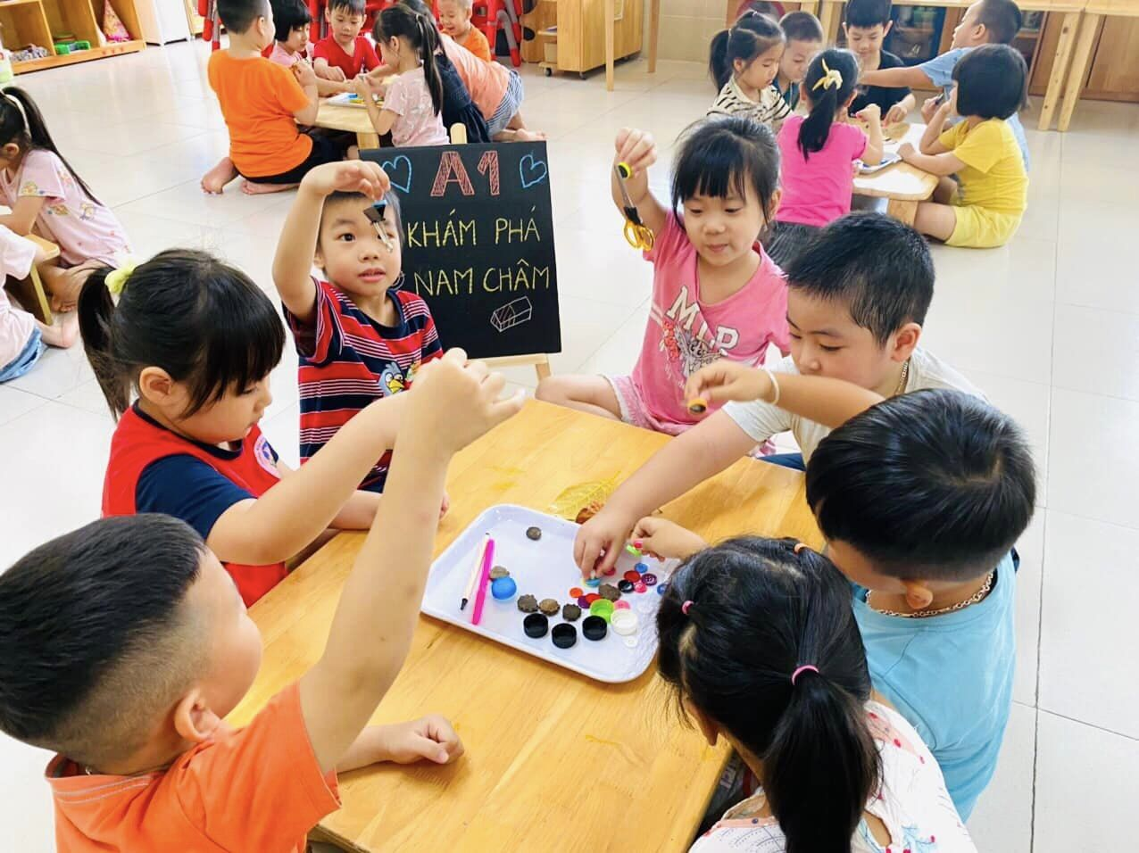



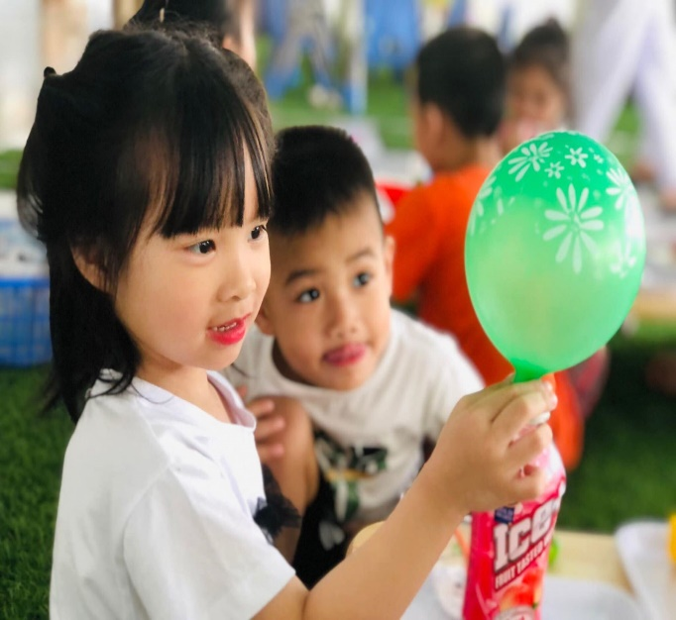
UBND QUẬN LONG BIÊN
TRƯỜNG MẦM NON HOA SỮA
SÁNG KIẾN SÁNG TẠO
MỘT SỐ KINH NGHIỆM ỨNG DỤNG STEAM TRONG VIỆC
TỔ CHỨC HOẠT ĐỘNG KHÁM PHÁ
LỨA TUỔI MẪU GIÁO 4-5 TUỔI TRONG TRƯỜNG MẦM NON
Họ và tên tác giả: Cù Thị Thu Thủy
Năm học 2022 - 2023

Slide 2
I. ĐẶT VẤN ĐỀ
Chính vì vậy STEAM đã bắt đầu trong vài năm qua và đang tiến lên như một phương thức tiếp cận giáo dục mới nhằm đáp ứng nhu cầu của một nền kinh tế thế kỷ 21.
Giáo dục STEM tập trung vào những yếu tố quan trọng như: Science (Khoa học),Technology (Công nghệ), Engineering (Kỹ thuật), Math (Toán học) vừa là nội dung vừa là cách tiếp cận giáo dục xuyên suốt cho cả mầm non lên đến các bậc học cao hơn trên thế giới. Theo đó, mô hình giáo dục STEM là quá trình tích hợp kiến thức giữa các môn khoa học, kỹ thuật, toán học, công nghệ, qua đó xây dựng cho học sinh các kỹ năng được kết hợp hài hòa từ kiến thức của các bộ môn nói trên để sử dụng khi làm việc trong thế giới công nghệ ngày nay.
Việc tích hợp phương pháp giáo dục STEAM vào các hoạt động giáo dục tại các lớp học trong trường vẫn còn gặp nhiều khó khăn. Các học liệu, đồ dùng có sẵn nhưng chưa được sử dụng một cách hiệu quả gây lãng phí và không phát huy được tính sáng tạo của trẻ trong hoạt động
Ứng dụng phương pháp Steam vào trong mọi hoạt động của trẻ một cách phù hợp, đặc biệt là trong hoạt động làm quen khám phá để cho học sinh của mình hứng thú hơn, sáng tạo hơn, chủ động hơn, để trẻ nhận biết được những điều xung quanh một cách đơn giản và dễ dàng hơn
Ở giai đoạn mẫu giáo hầu hết các trẻ đều tò mò, hoạt động nhiều, có nhu cầu ham học hỏi, thích tự làm việc và luôn mong muốn được khám phá thế giới rộng lớn muôn màu sắc. Áp dụng các phương pháp giáo dục tiên tiến, tạo cơ hội cho trẻ chủ động học tâp, rèn luyện kỹ năng theo trình độ khả năng của mỗi cá nhân trẻ là một trong những tiêu trí của đổi mới chương trình giáo dục hiện nay.

Slide 3
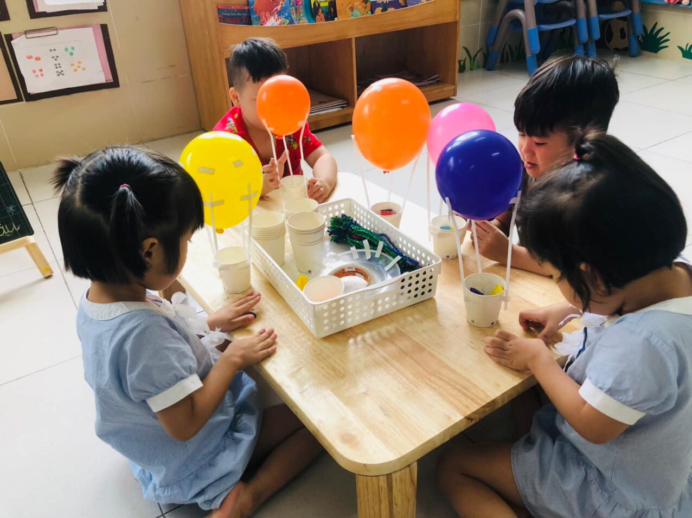
I. ĐẶT VẤN ĐỀ
Nhận thức rõ được tầm quan trọng của phương pháp giáo dục STEAM vào trong các hoạt động giáo dục cho trẻ nói chung và đặc biệt là trong hoạt động khám phá, nhà trường đã có những buổi tập huấn chuyên môn và lựa chọn các nội dung khai thác về môi trường, hướng dẫn giáo viên ứng dụng phương pháp giáo dục STEAM vào trong các hoạt động một cách hiệu quả nhất đúng với tiêu chí “ Học qua chơi, lấy trẻ làm trung tâm” để đảm bảo trẻ luôn được tôn trọng, luôn được lắng nghe và giải quyết vấn đề. Đồng thời cũng giúp trẻ hứng thú, cuốn hút và mong muốn tự mình khám phá tự mình trải nghiệm các hoạt động.
Bản thân tôi là một giáo viên tôi, khi hiểu được tác dụng của việc ứng dụng STEAM vào trong các hoạt động của trẻ đặc biệt đối với hoạt động khám phá, tôi đã luôn không ngừng học tập, tạo dựng cho trẻ những không gian học tập, bổ sung học liệu để trẻ được thực sự sống và học tập với nhu cầu của trẻ.
Từ những lý do trên, tôi đã chọn đề tài " Một số kinh nghiệm ứng dụng Steam trong việc tổ chức hoạt động khám phá lứa tuổi Mẫu giáo 4-5 tuổi trong trường mầm non ” để nghiên cứu và áp dụng thực tế trong quá trình giảng dạy.

Slide 4

I. ĐẶT VẤN ĐỀ
Mục đích nghiên cứu
Tích hợp phương pháp giáo dục STEAM trong hoạt động khám phá cho trẻ mẫu giáo nhỡ nhằm giúp trẻ phát huy tính sáng tạo, tò mò, ham hiểu biết về thế giới xung quanh và mạnh dạn tự tin trong các hoạt động
Đối tượng nghiên cứu
Tích hợp phương pháp giáo dục tiên tiến STEAM trong thiết kế và tổ chức một số hoạt động khám phá, trò chơi học tập cho trẻ mẫu giáo 4-5 tuổi
Đối tượng khảo sát thực nghiệm
Khảo sát hiệu quả việc ứng dụng phương pháp giáo dục STEAM trong thiết kế và tổ chức một số hoạt động, trò chơi hoạt động khám phá cho trẻ ở trường mầm non
Phạm vi và kế hoạch nghiên cứu
Nghiên cứu tại lớp Mẫu giáo Nhỡ B4 trường mầm non Hoa Sữa trong năm học 2022-2023

Slide 5
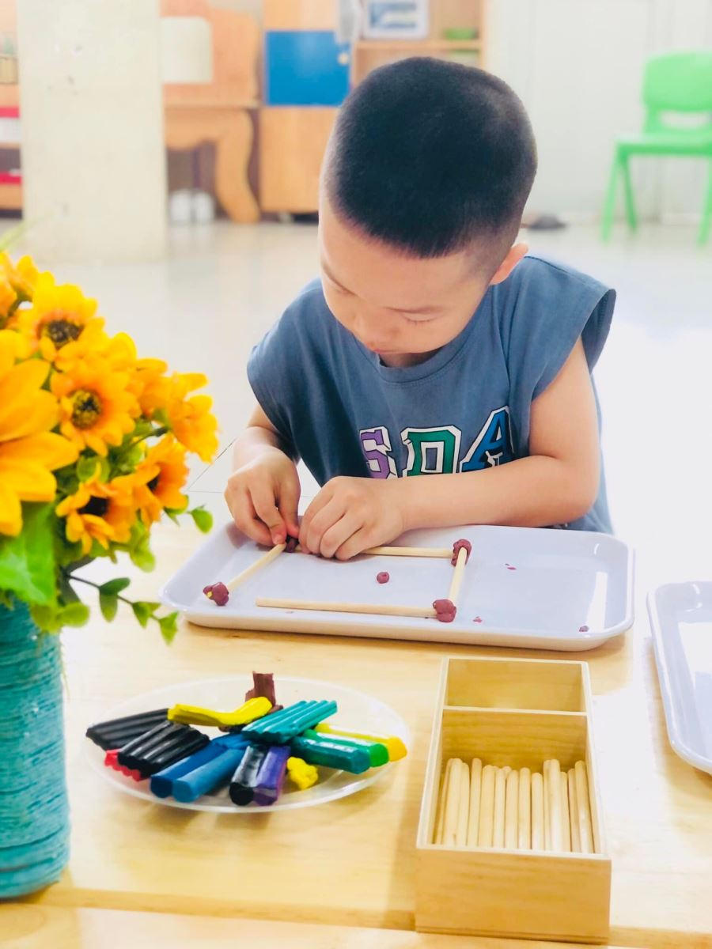

II. GIẢI QUYẾT VẤN ĐỀ
1.1 Thuận lợi:
Ban giám hiệu nhà trường luôn quan tâm, đầu tư và đổi mới môi trường, trang thiết bị dạy và học để bắt kịp với xu thế, thời đại của ngành giáo dục nói riêng và của đất nước nói chung.
Nhà trường trang bị đầy đủ đồ dùng, hiện đại, phòng học rộng rãi, thoáng mát, có đủ ánh sáng, những khu vực chơi sáng tạo phục vụ cho các hoạt động của trẻ và có thêm cả các phòng hoạt động chuyên biệt dành cho trẻ.
Đặc biệt, với diện tích và khuôn viên của trường rộng rãi, thoáng mát rất phù hợp cho các hoạt động khám phá, trải nghiệm cho trẻ. Môi trường thiên nhiên phong phú, cây cối đa dạng, phòng chức năng rộng rãi, phòng khám phá khoa học, phòng truyền thống, phòng thư viện và nhà bếp rộng, diện tích lớp học rộng rãi phù hợp cho việc xây dựng các góc thiên nhiên rất thuận lợi trong việc cho trẻ tìm hiểu khám phá về thiên nhiên, về một số ngành nghề trong xã hội.
Từ tất cả những yếu tố trên đây đã là một trong nhiều những thuận lợi giúp cho cả giáo viên và trẻ được có cơ hội, trải nghiệm thực tế tốt nhất trong quá trình tìm hiểu, khám phá về các hoạt động tự nhiên cũng như các hoạt động tìm hiểu xã hội khác.
Nhà trường thường xuyên tổ chức các buổi kiến tập cho giáo viên về cách tích hợp phương pháp STEAM gần gũi, thân thiết và đạt hiệu quả với trẻ, kiến tập về chuyên môn nghiệp vụ, mời giáo viên trường Quốc tế UNIS, chuyên gia nước ngoài về giảng dạy nhiều phương pháp tiên tiến trong đó có STEAM, cách tích hợp phương pháp với mục đích “Học qua chơi, lấy trẻ làm trung tâm” .
Đội ngũ giáo viên trong nhà trường có bề dày kinh nghiệm, nhiệt tình, tâm huyết với nghề.

Slide 6
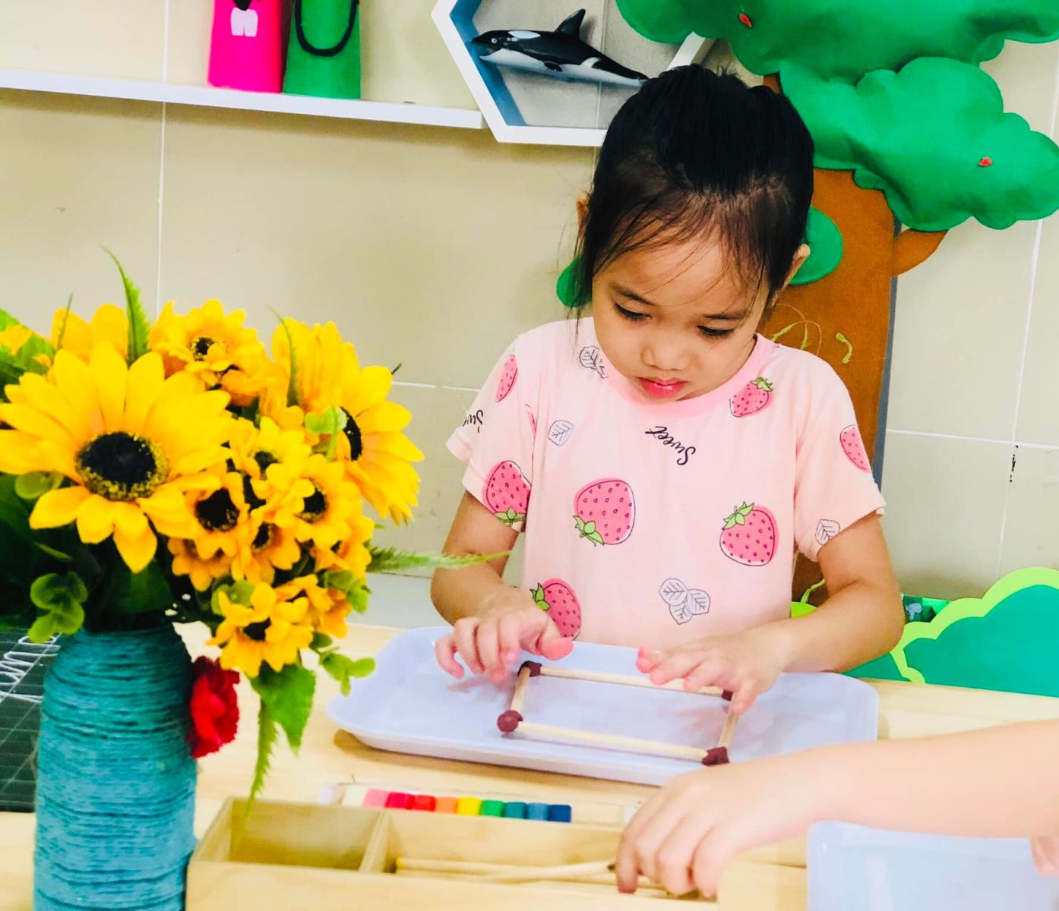
II. GIẢI QUYẾT VẤN ĐỀ
1.2 Khó khăn:
Việc tổ chức hoạt động ứng dụng phương pháp giáo dục STEAM là một phương pháp vẫn còn mới đối với giáo viên. Phương pháp này lấy trẻ làm tâm và trẻ tham gia vào quá trình tạo dựng kiến thức thông qua việc tích cực tham gia hoạt động.
Trẻ sau khoảng thời gian nghỉ học để phòng chống dịch bệnh Covid-19 trong các năm học trước, khi tiếp cận với phương pháp này nên còn bỡ ngỡ, chưa có sự chủ động, còn lúng túng, chưa có phản ứng nhanh.
Bản thân tôi là giáo viên lớn tuổi nên việc tiếp cận với phương pháp này nên chưa có nhiều kinh nghiệm trong việc thiết kế và tổ chức hoạt động và một số trò chơi học tập cho trẻ.

Slide 7


II. GIẢI QUYẾT VẤN ĐỀ
1.3. Điều tra thực trạng
Qua biểu khảo sát trên tôi nhận thấy, khi tổ chức hoạt động cho trẻ khám phá theo phương pháp truyển thống trẻ chưa có sự hứng thú, tích cực,hợp tác trong quá trình tham gia hoạt động. Trẻ chưa chủ động với việc tiếp nhận các kiến thức, sự tập trung của trẻ còn thấp.
Từ đó, bản thân tôi luôn suy nghĩ, tìm ra những biện pháp để trẻ được hoạt động cá nhân, hoạt động nhóm một các tích cực qua đó kiến thức của trẻ sẽ được bổ sung một cách tự nhiên nhất.

Slide 8
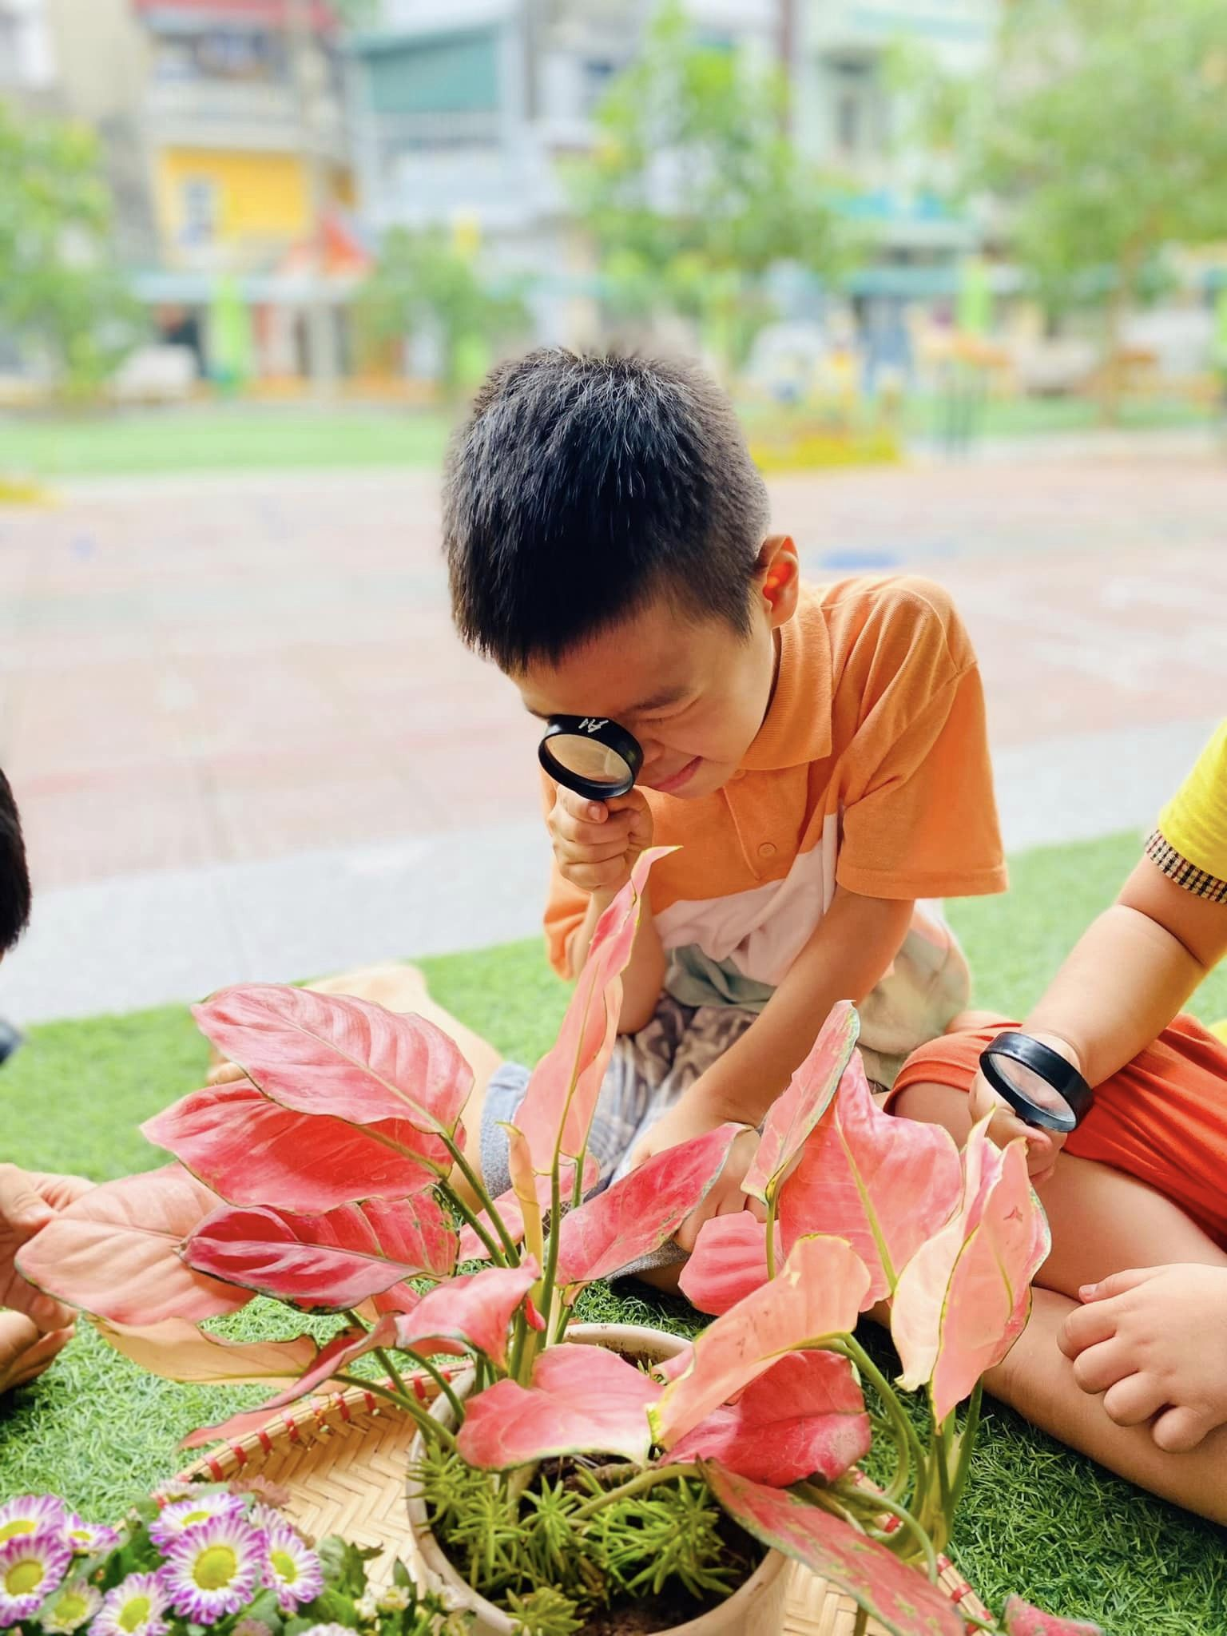
II. GIẢI QUYẾT VẤN ĐỀ
BP1: Bồi dưỡng chuyên môn nghiệp vụ
BP 2: Xây dựng kế hoạch
BP3: Xây dựng môi trường lớp học
BP4: Tích hợp phương pháp STEAM
trong các hoạt động học khám phá cho trẻ

Slide 9

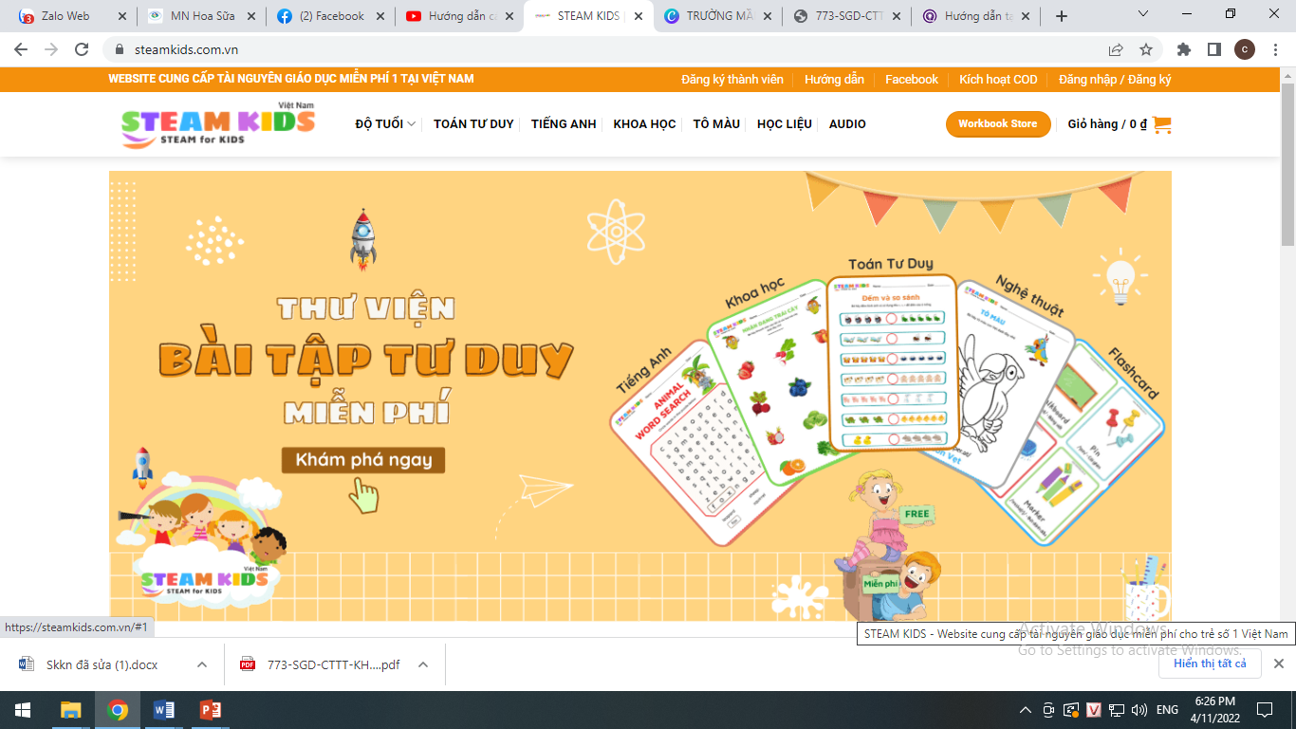
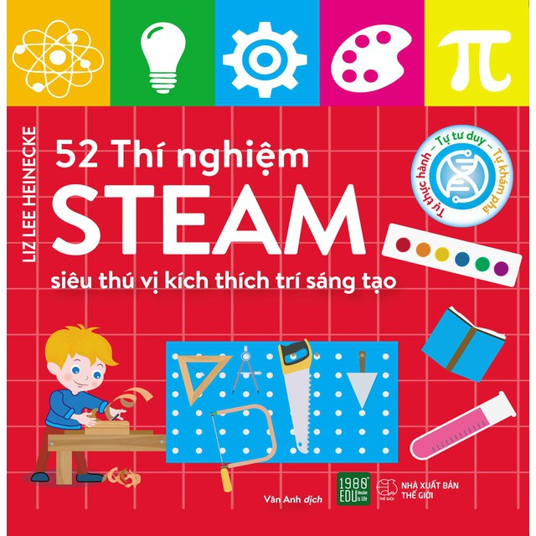

II. GIẢI QUYẾT VẤN ĐỀ
3.1 Biện pháp 1: Bồi dưỡng chuyên môn nghiệp vụ
Việc tự học hỏi, nâng cao trình độ chuyên môn nghiệp vụ cho bản thân là điều đặt lên hàng đầu đối với mỗi giáo viên. Muốn thực hiện được điều đó mỗi giáo viên phải tự tìm tòi sách báo và các phương tiện thông tin đại chúng để trau dồi kiến thức. Bản thân phải tự tìm hiểu rõ ý nghĩa, lợi ích của phương pháp đem lại cho trẻ, lựa chọn, áp dụng những yếu tố phù hợp với lứa tuổi mình đảm nhận từ đó lựa chọn các hoạt động tổ chức phù hợp và đạt hiệu quả giáo dục.
Khi được học tập tham gia các buổi tập huấn học tập STEAM do các chuyên gia STEAM đào tạo và hướng dẫn, tôi nhận thấy để ứng dụng được phương pháp này vào hoạt động khám phá cho trẻ thì bản thân giáo viên phải có vốn kiến thức xã hội rất lớn và có khả năng ứng dụng công nghệ, sử dụng các vật dụng công nghệ một cách thuần thục. Giáo viên không chỉ kết hợp hài hòa các ứng dụng mà còn giúp trẻ được sử dụng các kiến thức công nghệ một cách bài bản và chuyên nghiệp.
Tôi cũng đã tìm hiểu và đọc một số các tài liệu hướng dẫn giáo viên ứng dụng phương pháp giáo dục STEAM như: "Steam Stories - Kỹ Năng Tự Giải Quyết Vấn Đề - Tự Làm Sân Chơi (Engineering - Kỹ Thuật)"; "Sửa Rô-Bốt" Tác giả: Jonathan Litton, Magalí Mansilla Nhà xuất bản Giáo Dục Việt Nam; "Giáo Dục Stem/ Steam: Từ Trải Nghiệm Thực Hành Đến Tư Duy Sáng Tạo" NXB Trẻ…..
Áp dụng hoạt ảnh và chuyển tiếp trang cho Bản Thuyết Trình Canva của bạn để nhấn mạnh các ý tưởng và làm cho chúng trở nên đáng nhớ hơn.

Slide 10
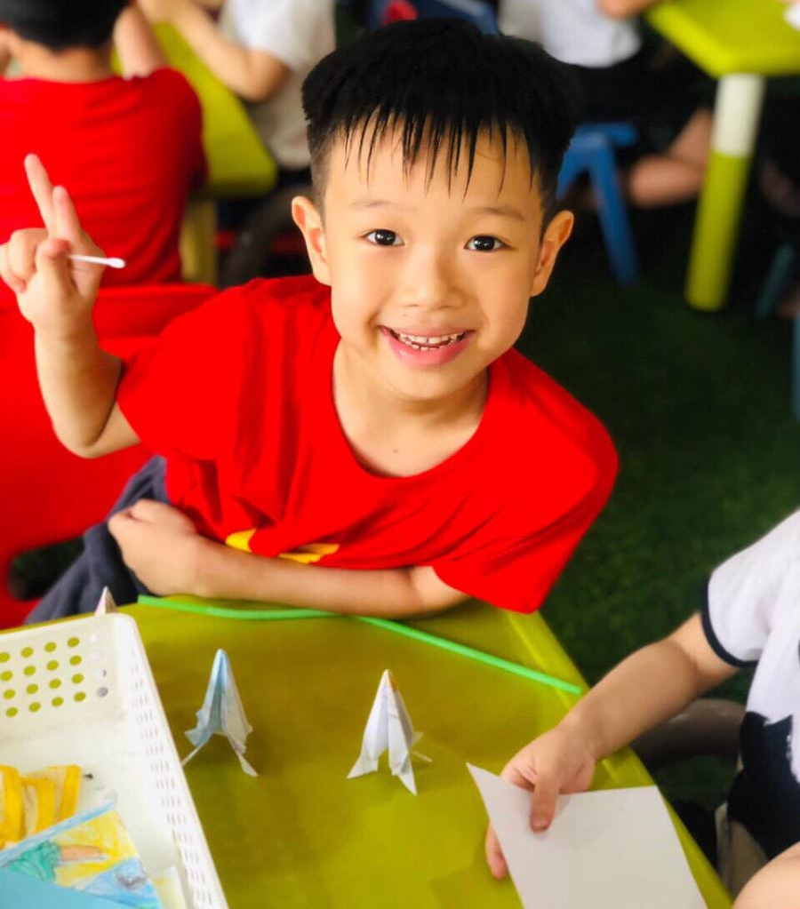
II. GIẢI QUYẾT VẤN ĐỀ
3.2 Biện pháp 2: Xây dựng kế hoạch
Lập kế hoạch là quá trình xây dựng các mục tiêu và là cách tốt nhất để thực hiện các mục tiêu đã đề ra. Lập kế hoạch có vai trò rất quan trọng nếu chúng ta không biết tự lập kế hoạch cho bản thân mình thì chúng ta không thể xác định được rõ mục tiêu chúng ta cần phải đạt tới là gì? Với năng lực của mình thì chúng ta cần phải làm gì để đạt được mục tiêu đó? Không có kế hoạch chúng ta sẽ không biết phân chia thời gian hợp lý ý mà để nó trôi qua đi một cách vô ích và thực hiện một cách thụ động trước sự thay đổi của môi trường xung quanh quanh. Vậy nên việc lập kế hoạch là rất quan trọng và bạn cũng cần phải có kỹ năng lập kế hoạch hiệu quả.
Đối với lứa tuổi mầm non, việc lập kế hoạch phải dựa vào kế hoạch của năm học, kế hoạch của chủ đề, sự kiện. Dựa vào nội dung đó để thiết lập tích hợp phương pháp STEAM với môi trường học tập phù hợp với chủ đề và phù hợp với địa điểm tổ chức hoạt động.
Muốn thực hiện các hoạt động một cách có khoa học và có hiệu quả bản thân tôi trước hết lập ra kế hoạch cho mình. Năm học này tôi được phân công phụ trách lứa tuổi mẫu giáo nhỡ (4-5 tuổi) căn cứ dựa vào nội dung kế hoạch giáo dục của nhà trường cho từng lứa tuổi, tôi đã thiết kế những hoạt động trải nghiệm khoa học nằm trong nội dung chương trình để tích hợp STEAM giúp trẻ hoạt động sáng tạo

Slide 11
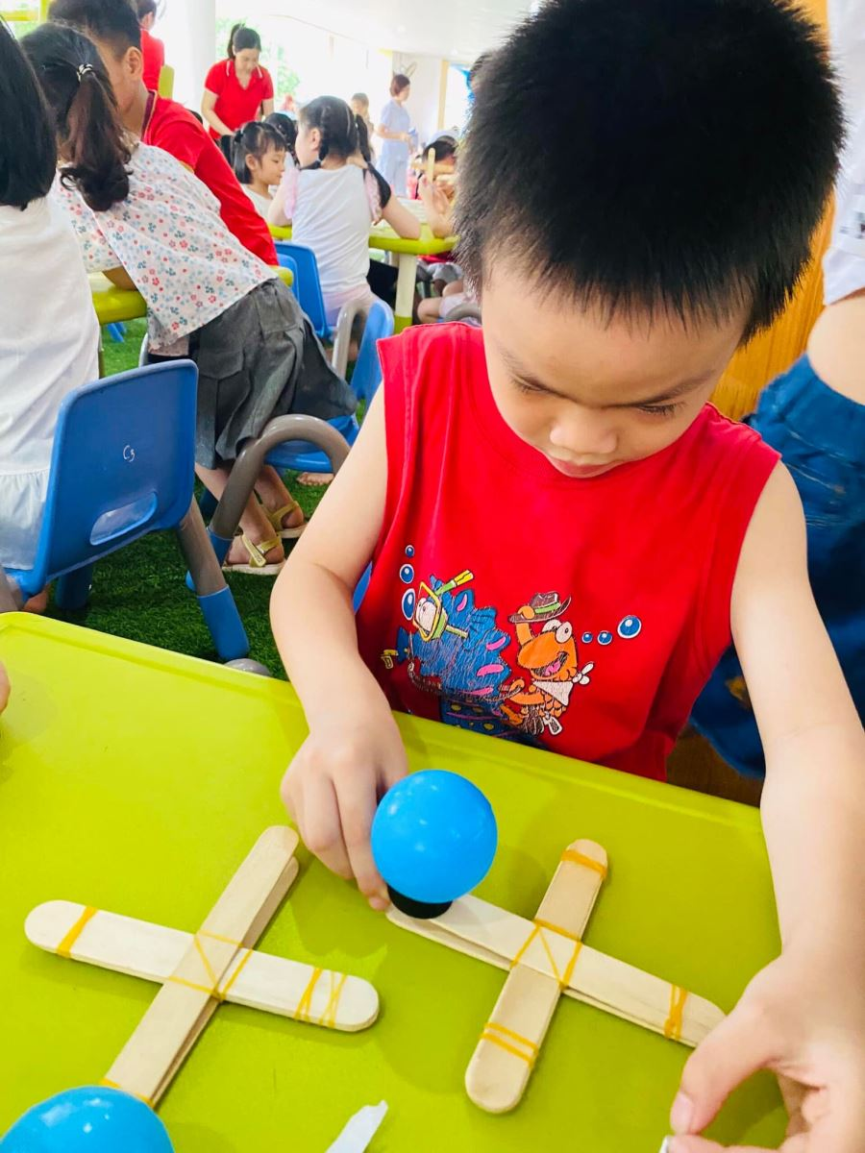
II. GIẢI QUYẾT VẤN ĐỀ
3.2 Biện pháp 2: Xây dựng kế hoạch
Với mỗi chủ đề trong năm, tôi đã tạo dựng các môi trường học tập phù hợp với nội dung của chủ đề, bên cạnh những khám phá khoa học có trong chủ đề, tôi và các bạn đồng nghiệp trong khối mẫu giáo nhỡ mạnh dạn đưa dự án vào trong hoạt động giáo dục của chủ đề nhằm tạo cơ hội cho trẻ hoạt động cũng như giúp trẻ hào hứng và hoạt động một cách tích cực khi tham gia vào chủ đề.
Mỗi lớp lựa chọn 1-2 hoạt động phù hợp với đặc điểm của trẻ lớp mình, dự giờ, trao đổi chuyên môn giữa giáo viên các lớp về việc thực hiện hoạt động để có những điều chỉnh phù hợp cho những hoạt động tiếp theo.

Slide 12


Bảng kế hoạch lựa chọn chủ đề áp dụng hoạt động STEAM
Chủ đề | Hoạt động STEAM
Gia đình | Làm nhà 2 tầng
Động vật | Làm rối con vật từ lõi giấy vệ sinh
Thực vật | Làm bình tưới cây nhiều vòi
Giao thông | Làm ô tô có thể di chuyển được
Nước và các hiện tượng tự nhiên | Làm vòi phun nước mini
Nước và các hiện tượng tự nhiên | Làm khinh khí cầu
Chất liệu | Làm bàn có thể đứng được
Thực vật | Làm bình tưới cây nhiều vòi

Slide 13
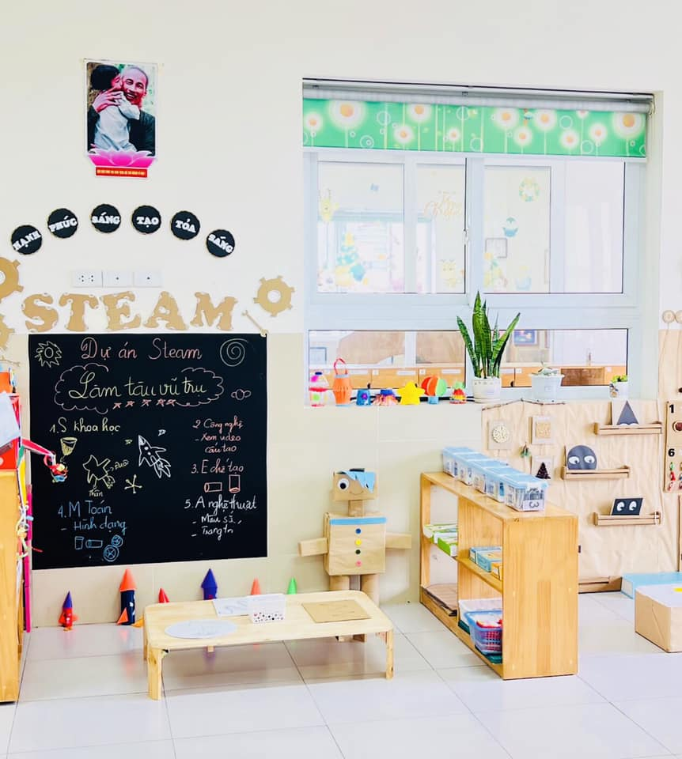
II. GIẢI QUYẾT VẤN ĐỀ
3.3 Biện pháp 3: Xây dựng môi trường lớp học
Xây dựng môi trường giáo dục trong trường mầm non là một nhiệm vụ hết sức quan trọng và có ý nghĩa đối với sự phát triển của trẻ ở lứa tuổi này. Khi có môi trường để hoạt động thì trẻ sẽ phát triển được các kỹ năng, như: kỹ năng quan sát, so sánh, phân loại, giải quyết vấn đề, sáng tạo, ra quyết định, làm việc nhóm, giao tiếp, khai thác các công cụ thông tin truyền thông… Các kỹ năng đó chỉ có thể hình thành được trong quá trình “thực làm” trải nghiệm chứ không thể có được khi chỉ đọc sách hay xem trên tivi.
Muốn trẻ được chơi tích cực, chơi sáng tạo gây ấn tượng và tạo hứng thú cho trẻ tôi đã tạo góc STEAM. Ở đây, trẻ được tiếp xúc với những nguyên liệu mới, được khám phá và thiết kế, thi công các sản phẩm của mình một cách khoa học, được trải nghiệm các thí nhiệm và được thực hành. Ngay từ đầu tôi giới thiệu vị trí góc chơi giúp trẻ chủ động tìm kiếm đồ dùng khi cần thiết để hoàn thiện sản phẩm một cách dễ dàng.

Slide 14
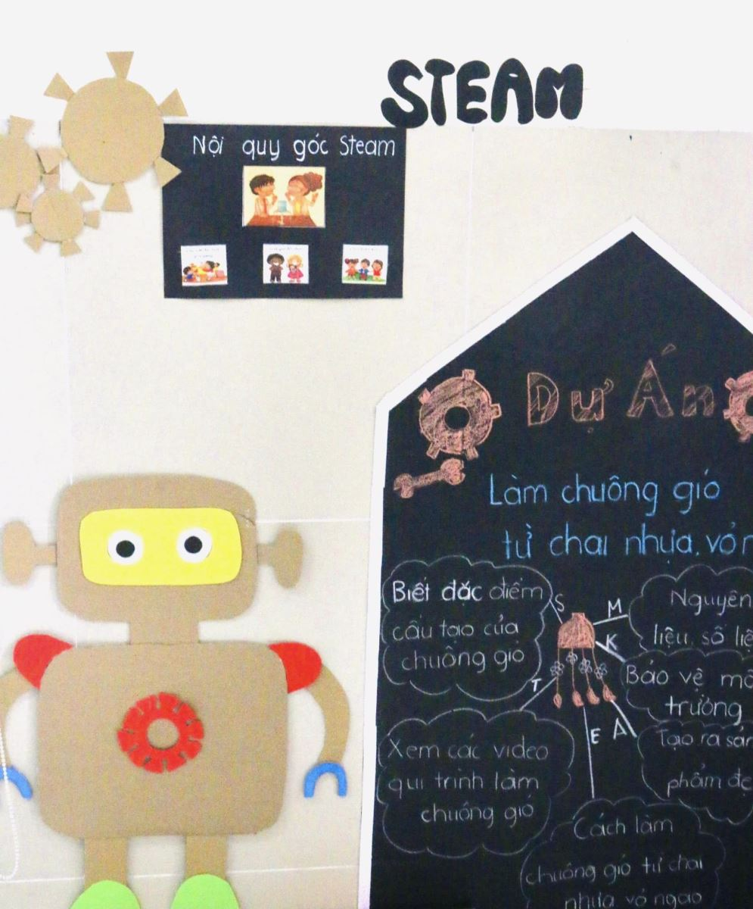
II. GIẢI QUYẾT VẤN ĐỀ
3.3 Biện pháp 3: Xây dựng môi trường lớp học
Khi có môi trường thì tạo điều kiện để trẻ phát triển tư duy.Trong các hoạt động học khoa học, trẻ em được học cách quan sát, phân tích và đưa ra kết luận theo kiểu tư duy quy nạp.
Sự háo hức, say sưa, quên hết mọi thứ xung quanh chỉ để tập trung vào cái điều mình mong muốn đó cũng chính là những phẩm chất của những nhà khoa học thực thụ. Trẻ em rất cần những môi trường giáo dục tốt để được tiếp tục phát triển những phẩm chất ấy.
Bằng sự nỗ lực và cố gắng học hỏi thông qua các lớp tập huấn, qua trao đổi với đồng nghiệp và tham khảo tư liệu trên các trang web đã giúp tôi có thể định hình được mình phải làm gì để có được môi trường hoạt động theo phương pháp STEAM cho trẻ ở lớp phù hợp với điều kiện, hoàn cảnh thực tế của lớp mình.
Để phù hợp với tình hình thực tế, khi bắt tay vào thiết kế góc tại lớp, tôi luôn muốn cùng trẻ tìm kiếm và sử dụng những đồ dùng tự nhiên, thân thiện với môi trường, đơn giản và gần gũi như: Các đoạn gỗ, bìa cattong, ống hút, các loại giấy màu, lá cây, túi bóng, que kem, dây vải, đá, sỏi, lá cây, hạt gấc.... là các nguyên vật liệu có thể sưu tầm không mất tiền mua nhằm đảm bảo an toàn đồng thời kích thích sự sáng tạo của trẻ trong quá trình trẻ hoạt động.

Slide 15
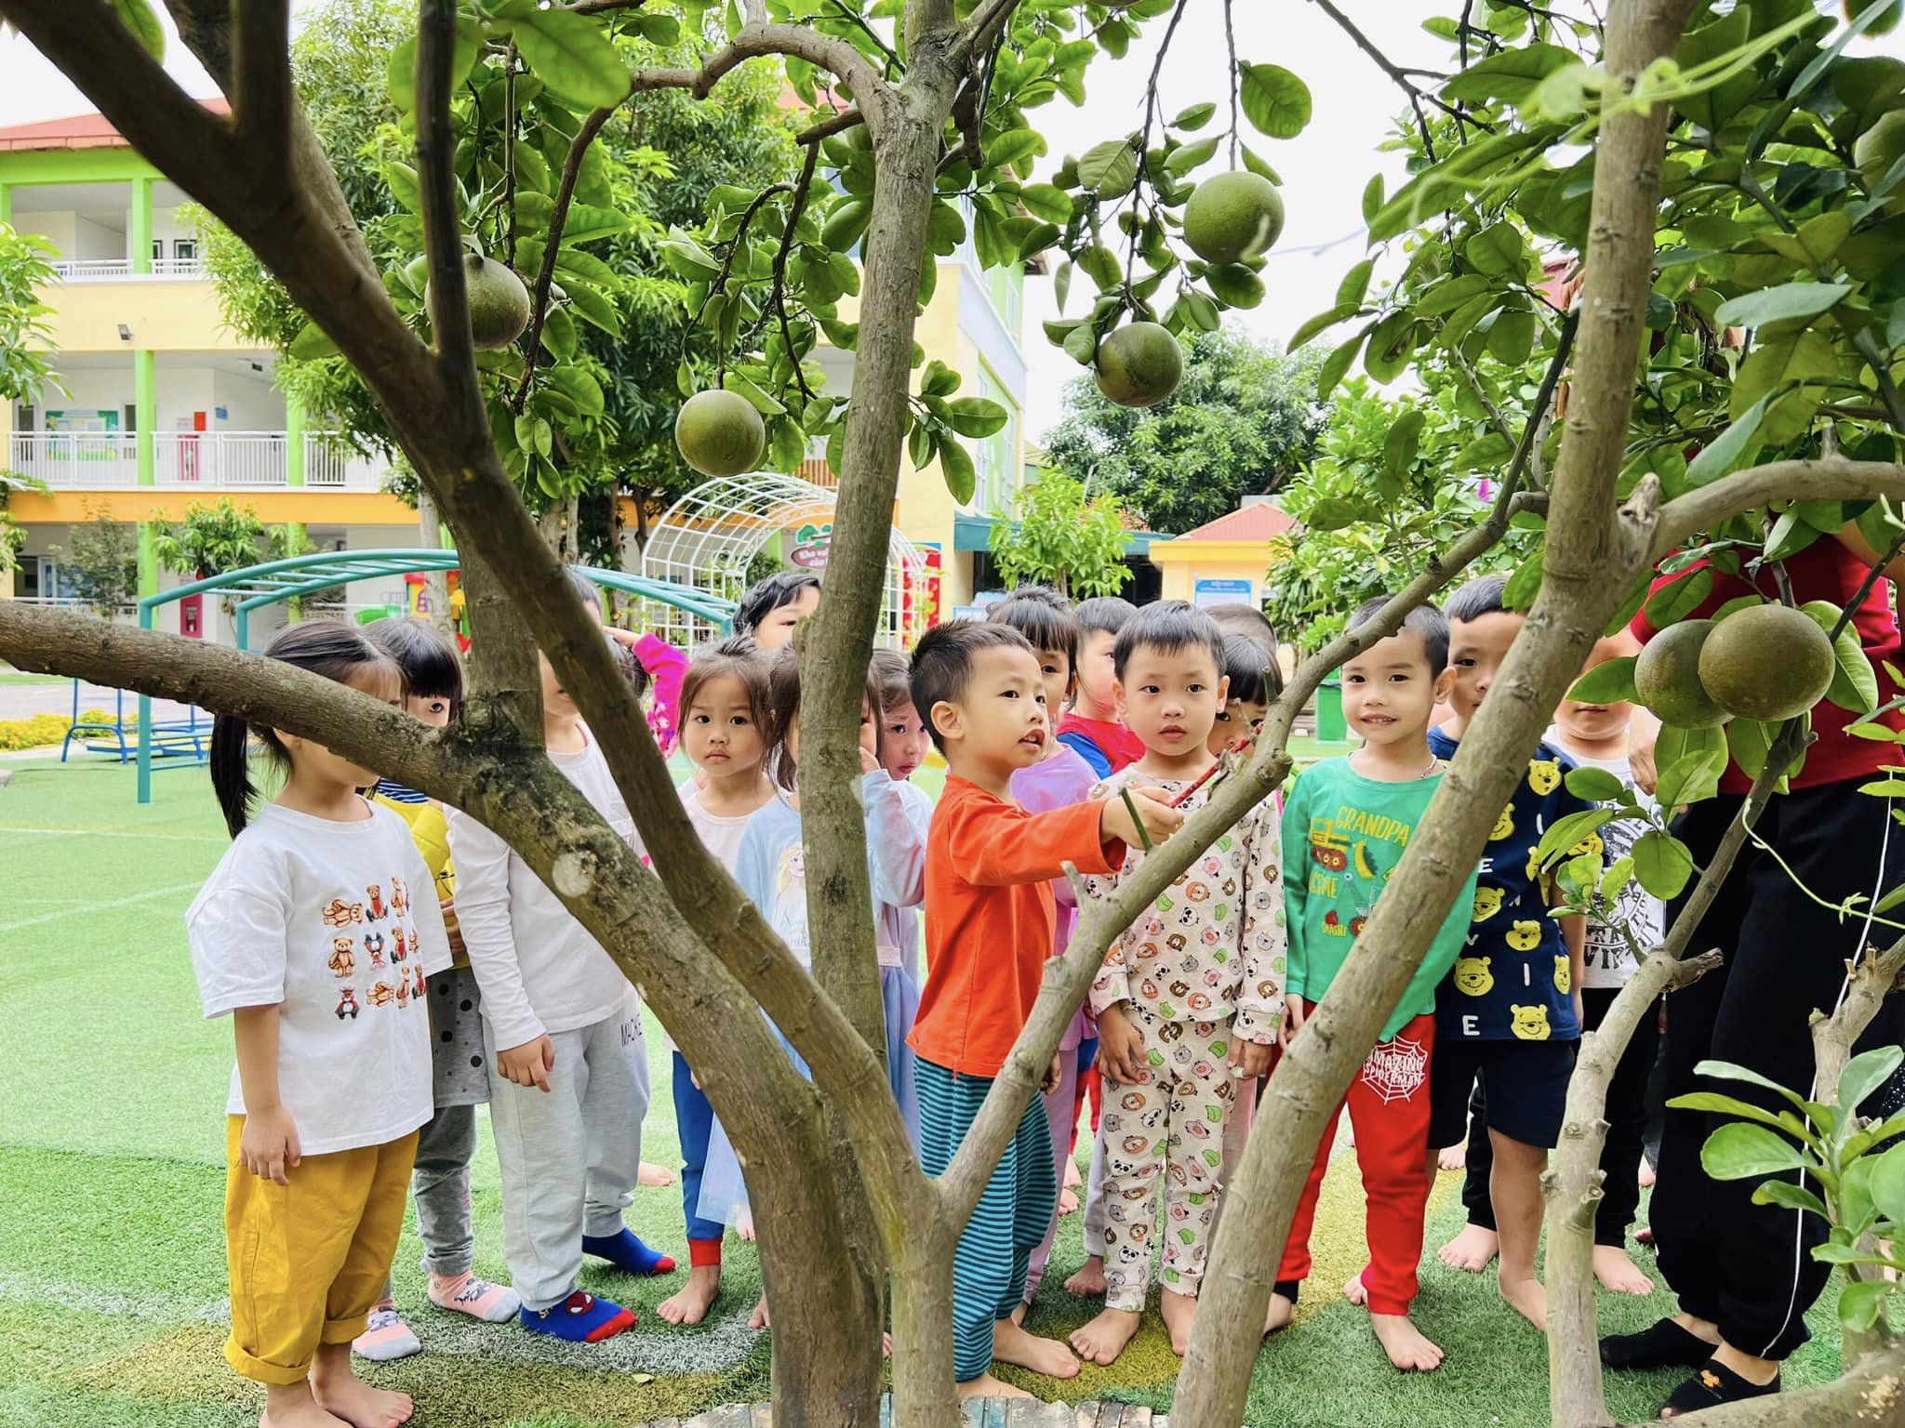

II. GIẢI QUYẾT VẤN ĐỀ
3.4 Biện pháp 4: Tích hợp phương pháp STEAM trong các hoạt động học khám phá cho trẻ
Khám phá khoa học là phương tiện để giao tiếp và làm quen với môi trường xung quanh, để giao lưu và bày tỏ nguyện vọng của mình hình thành và nhận thức sự vật, hiện tượng xung quanh mà giáo dục thái độ ứng xử đúng đắn với thiên nhiên, với xã hội cho trẻ.
Thông qua môn học này hình thành cho trẻ kỉ năng quan sát, tư duy, phân tích tổng hợp khái quát. Khám phá khoa học mang lại nguồn biểu tượng vô cùng phong phú, đa dạng, sinh động, đầy hấp dẫn với trẻ thơ, từ môi trường tự nhiên (cỏ cây, hoa lá, chim ….) đến môi trường xã hội (công việc của mỗi người trong xã hội, mối quan hệ của con người với nhau …) chính vì vậy sẽ phát triển ở trẻ năng lực quan sát, khả năng phân tích, so sánh, tổng hợp… nhờ vậy khả năng cảm nhận của trẻ sẽ nhạy bén, chính xác, những biểu tượng, kết quả trẻ thu nhận được trở nên cụ thể, sinh động và hấp dẫn hơn.
Qua những thí nghiệm nhỏ trẻ được tự mình thực hiện trong độ tuổi mầm non sẽ hình thành ở trẻ những biểu tượng về tinh cam xã hội chính là cơ sở khoa học sau này của trẻ khám phá tìm tòi.
Vậy ứng dụng STEAM vào trong hoạt động này như thế nào để vừa đạt được hiệu quả vừa tạo cơ hội để trẻ được trải nghiệm sáng tạo đó là những trăn trở của giáo viên như tôi.

Slide 16
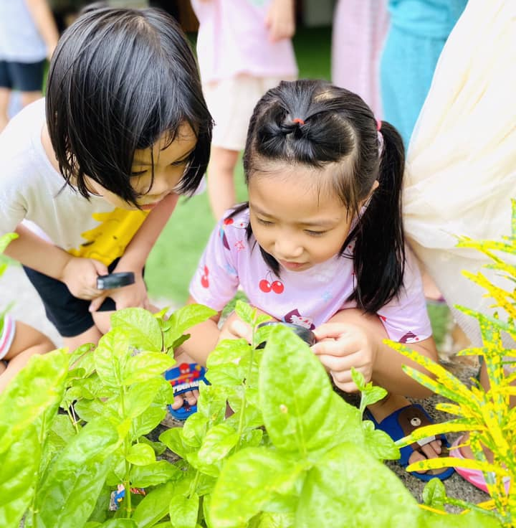
II. GIẢI QUYẾT VẤN ĐỀ
3.4 Biện pháp 4: Tích hợp phương pháp STEAM trong các hoạt động học khám phá cho trẻ
Trong giờ học khám phá khoa học của trẻ, tôi tạo điều kiện để trẻ tri giác, tìm tòi và khám phá đồng thời khéo léo áp dụng phương pháp STEAM vào trong hoạt động như: sử dụng kính hiển vi để soi khám phá những bộ phận bên trong của hoa, tìm và ghép những bộ phận của cây hoa vào đúng vị trí của nó, sử dụng những cây hoa có sẵn vẽ hoặc xếp để tạo thành bức tranh của mình.
Tại trường chúng tôi khám phá khoa học là một trong những chiến lược quan trọng giúp phát triển tư duy và năng lực của trẻ, các bé không chỉ là học hỏi những kiến thức khoa học qua hình ảnh, lời kể mà còn trực tiếp trải nghiệm, tìm tòi, khám phá những gì bé quan tâm, muốn tìm hiểu. Hoạt động khoa học diễn ra đa dạng, như qua sách ảnh, video, thí nghiệm hóa học, thí nghiệm sinh học, ứng dụng khoa học thực tiễn, khoa học thường thức…
Các cô giáo gợi ý, giúp trẻ suy nghĩ nhiều hơn về những gì các bé nhìn thấy và đang làm, kích thích trẻ quan sát, xem xét, phỏng đoán.. và hình thành thói quen hiểu đúng, hiểu chính xác về các hoạt động xung quanh. Các tiết học khoa học được thiết kế theo chủ đề tuần, gồm có: Giờ học khám phá khoa học; Thí nghiệm khoa học; Đọc sách khoa học, xem các video về các vấn đề khoa học và trẻ là người được khám phá và trải nghiệm tìm hiểu vấn đề…

Slide 17
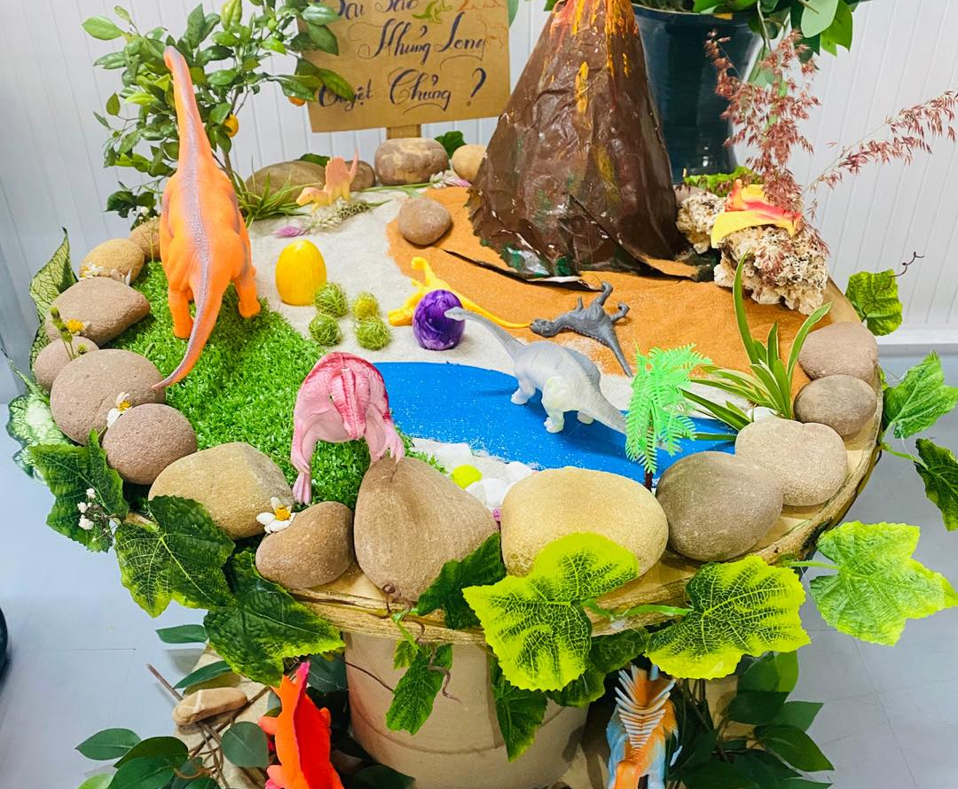
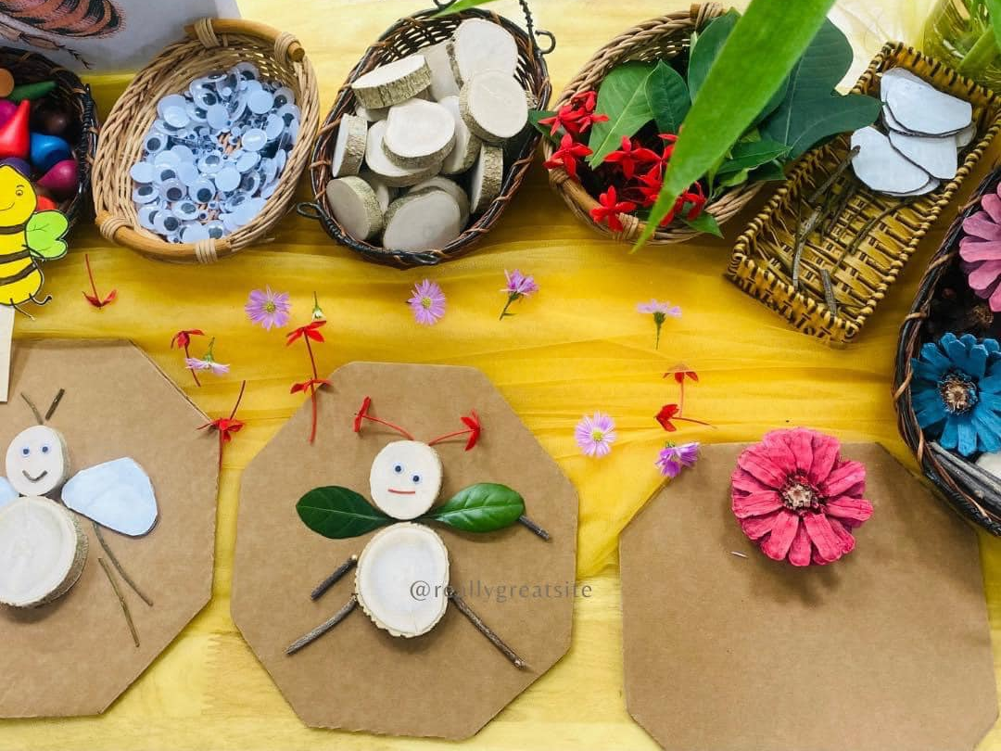
II. GIẢI QUYẾT VẤN ĐỀ
3.4 Biện pháp 4: Tích hợp phương pháp STEAM trong các hoạt động học khám phá cho trẻ
Tùy vào từng đối tượng, hoàn cảnh mà các kiến thức khoa học cần thể hiện trực quan hơn, sống động hơn, đối tượng khám phá phải gần gũi với đời sống của trẻ. Vì vậy, các cô giáo đã truyền tải kiến thức thế giới động vật qua các bài hát, câu chuyện kể, tranh ảnh, và cả các sinh vật sống để các bé được làm quen.
Khi được quan sát, chạm vào con bướm và tự đưa ra nhận xét về cấu tạo, đặc tính của nó, các bé tỏ ra hứng thú, có bạn còn hơi sợ khi lần đầu tiên chạm vào bướm nhỏ. Từ sự hứng thú của trẻ giáo viên đặt ra những câu hỏi: Con bướm được hình thành từ đâu? Nếu trời mưa hay nắng thì con bướm đâu? Từ đó trẻ tiến hành làm hoạt động STEAM làm tổ cho con bướm?
Khi nhắc đến khoa học, có thể chúng ta sẽ nghĩ đến những gì cao siêu, những phát minh vĩ đại, nhưng bản chất của khoa học là tìm hiểu tất cả những gì thuộc về cuộc sống hằng ngày và thí nghiệm khoa học không chỉ là kiến thức mà qua đó trẻ được học cách tìm hiểu về khoa học và hình thành phản xạ tư duy. Vì thế, việc chơi đùa với các con bằng những thí nghiệm khoa học vui, thú vị, hay giúp con khám phá thêm nhiều điều hấp dẫn, bí mật.

Slide 18
UBND QUẬN LONG BIÊN
TRƯỜNG MẦM NON HOA SỮA
SÁNG KIẾN SÁNG TẠO
MỘT SỐ KINH NGHIỆM ỨNG DỤNG STEAM TRONG VIỆC
TỔ CHỨC HOẠT ĐỘNG KHÁM PHÁ
LỨA TUỔI MẪU GIÁO 4-5 TUỔI TRONG TRƯỜNG MẦM NON
Họ và tên tác giả: Cù Thị Thu Thủy
Năm học 2022 - 2023

